Slide 1
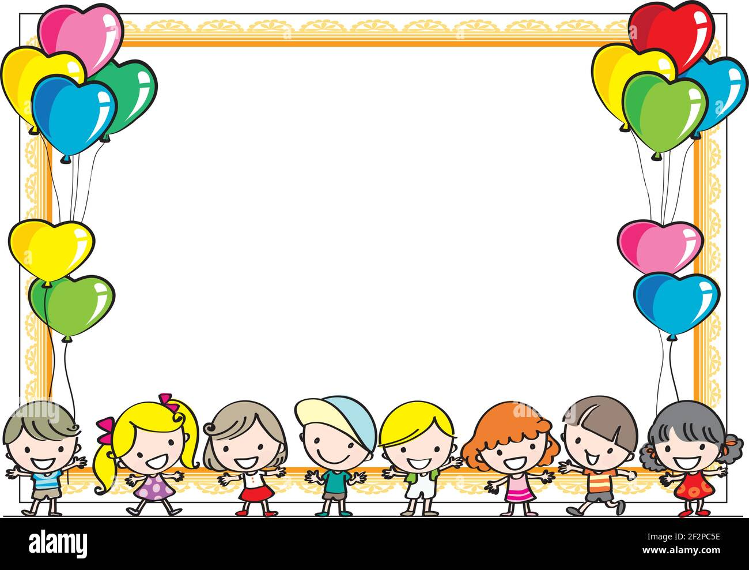

ỦY BAN NHÂN DÂN QUẬN LONG BIÊN
TRƯỜNG MẦM NON HOA MỘC LAN
Lĩnh vực phát triển tình cảm - xã hội
Đề tài: Dạy trẻ biết chia sẻ, giúp đỡ bạn
Lứa tuổi: MGB 3-4 tuổi
Lớp: Mẫu Giáo Bé C3

Slide 2
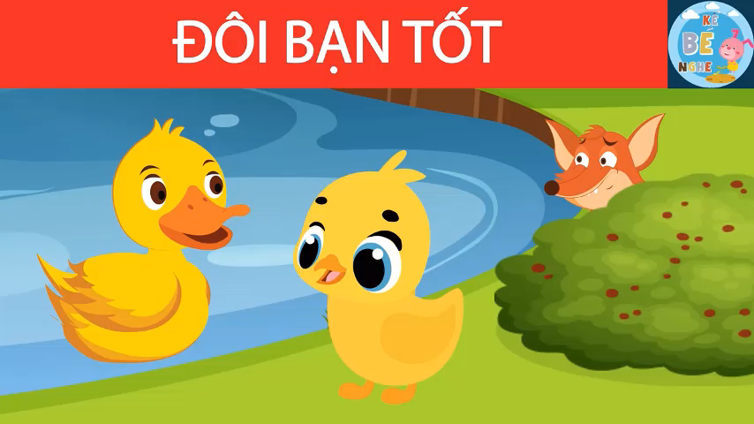

Slide 3
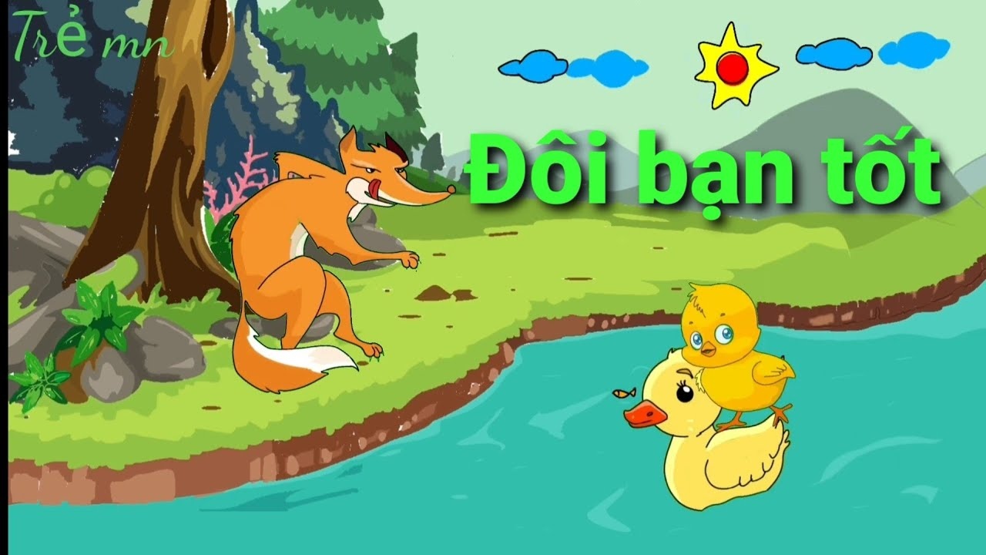


Các con vừa được nghe câu chuyện gì?
1. Đôi bạn tốt
2. Gà tơ đi học

Slide 4
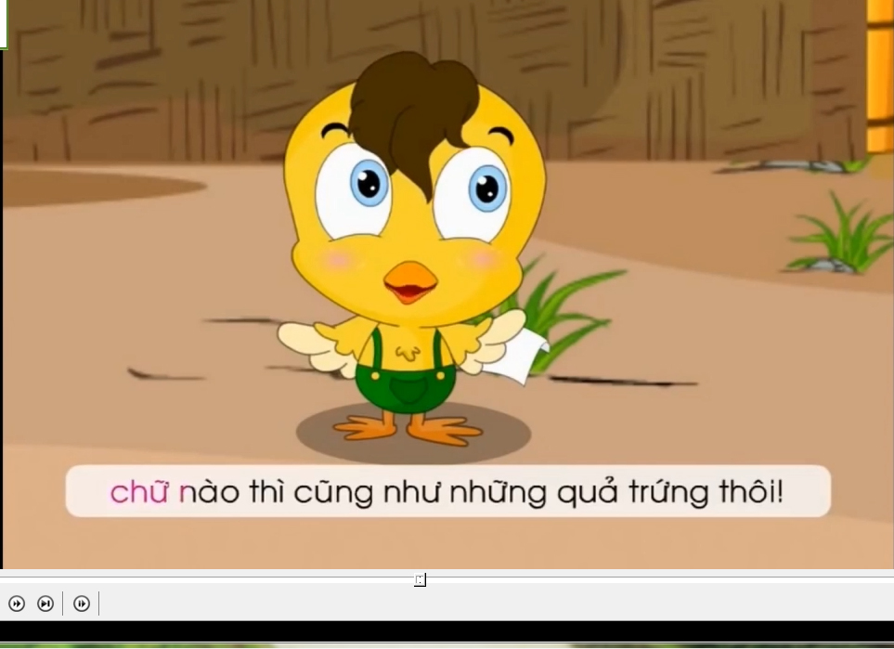
Câu chuyện “ Đôi bạn tốt” nói về điều gì?
Bạn gà không biết chữ
2. Bạn vịt giúp bạn gà thoát khỏi
sự đuổi bắt của con cáo

Slide 5
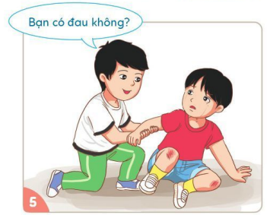
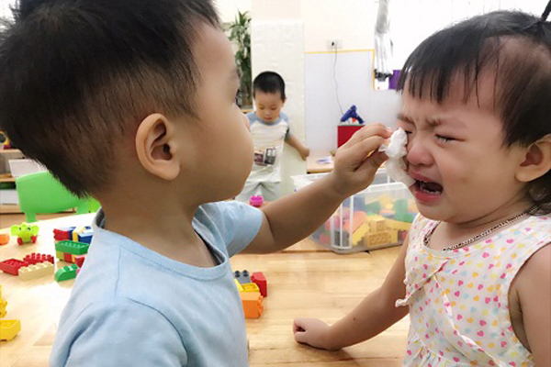
Các con có suy nghĩ gì về những hình ảnh dưới đây?
1. Đỡ bạn đứng dậy
2. Dỗ bạn khóc

Slide 6
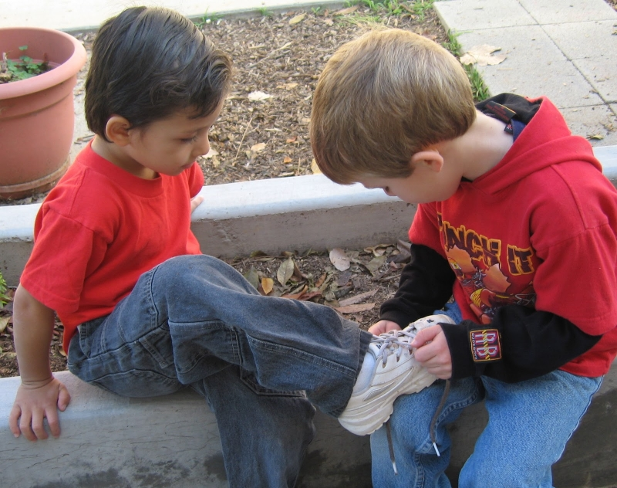
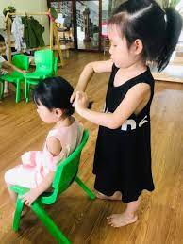
Các con có suy nghĩ gì về những hình ảnh dưới đây?
3. Giúp bạn đi giày
4. Giúp bạn buộc tóc

Slide 7
Giúp đỡ

Slide 8
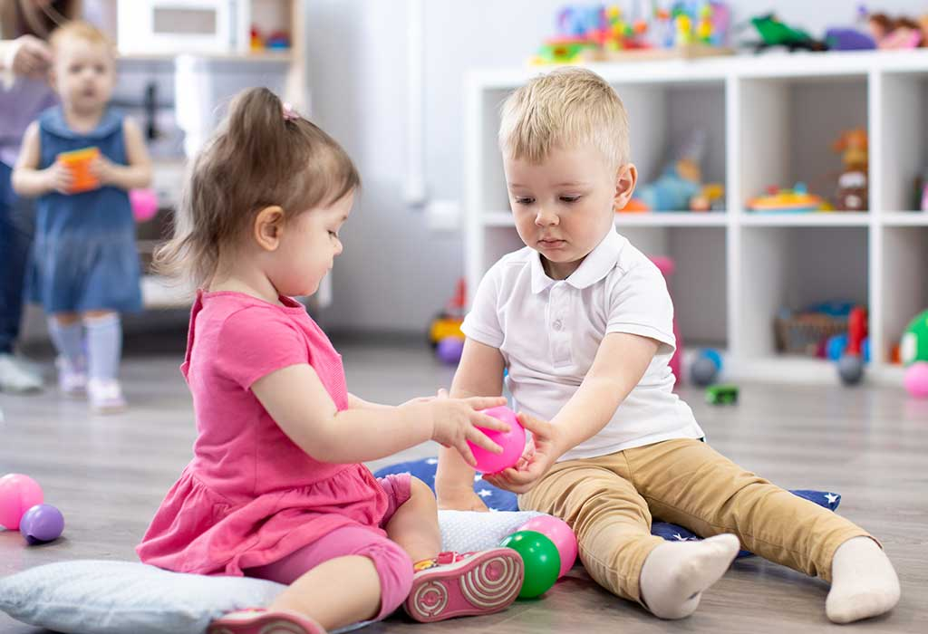
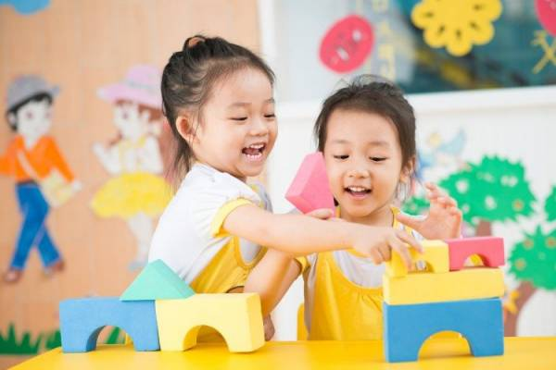
Các con hiểu thế nào về việc “sẻ chia” với bạn bè?
1. Chia sẻ đồ chơi
2. Chơi cùng bạn

Slide 9
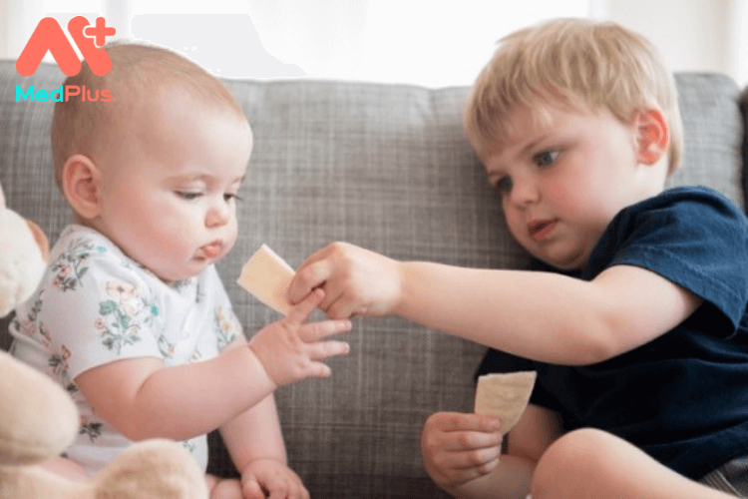
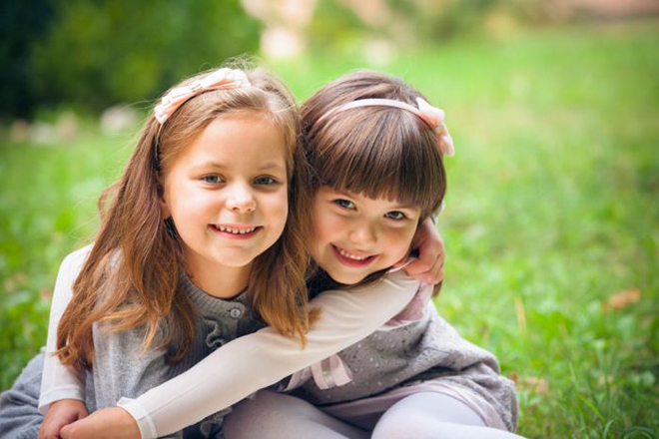
Các con hiểu thế nào về việc “sẻ chia” với bạn bè?
3. Chia sẻ đồ ăn
với bạn
4. Chia sẻ niềm vui,
nỗi buồn cùng bạn

Slide 10
Chia sẻ

Slide 11
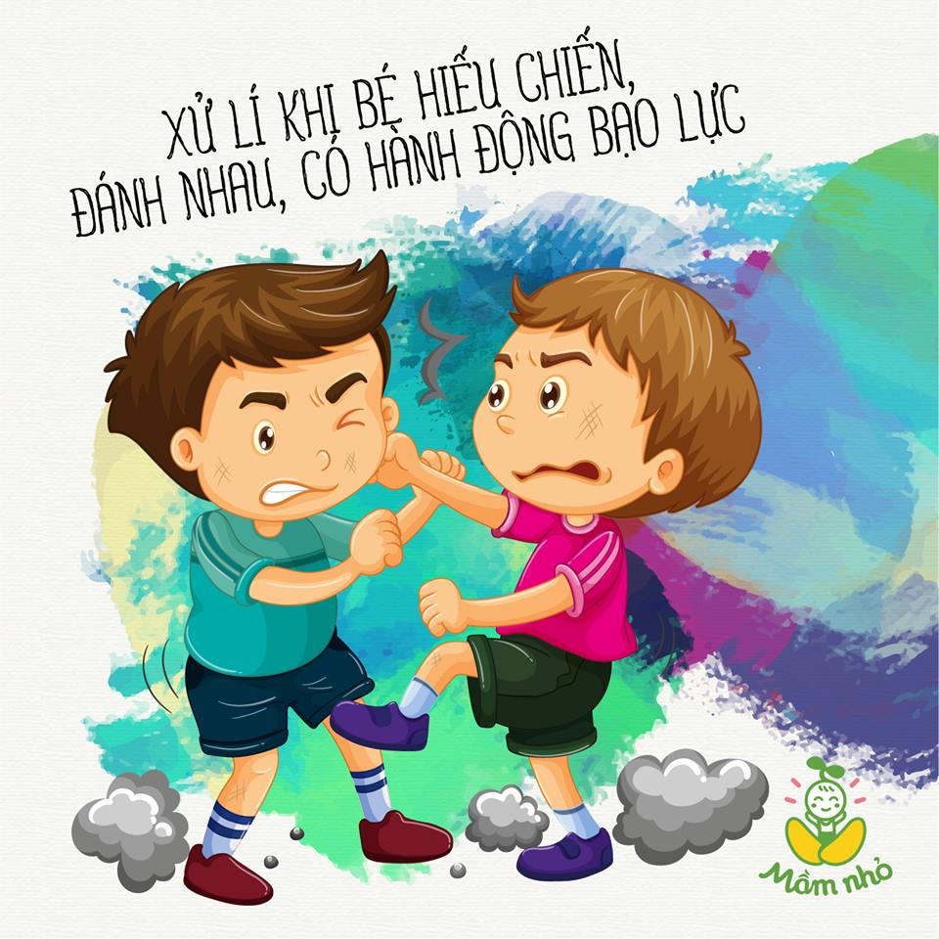
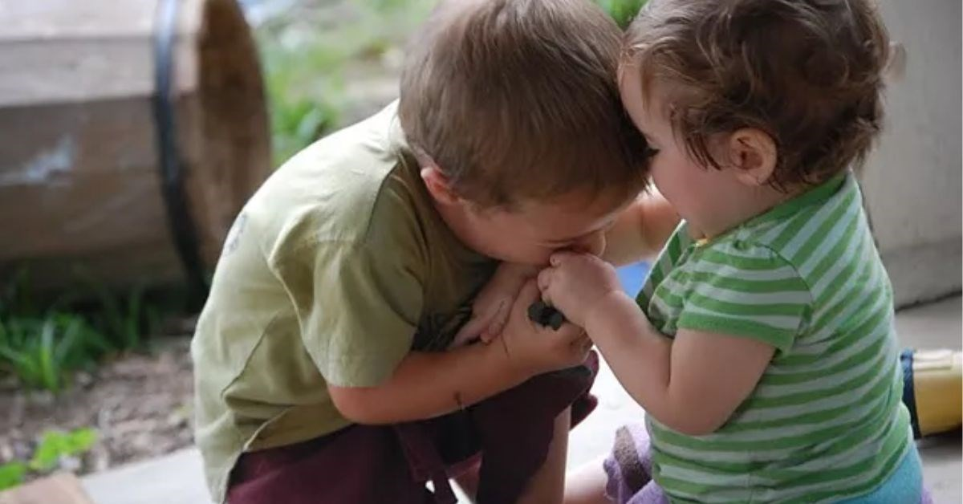
Các con có nhận xét gì về những hình ảnh này?
1. Đánh bạn
2. Cắn bạn

Slide 12
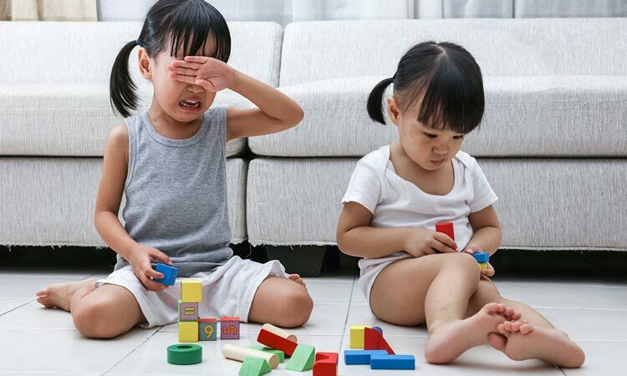
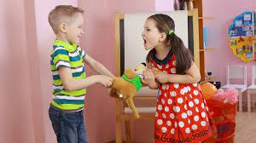
Các con có nhận xét gì về những hình ảnh này?
3. Tranh giành đồ chơi
4. Không chia sẻ đồ chơi

Slide 13
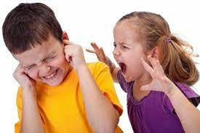
Hành vi không đúng

Slide 14
Các con hiểu thế nào về việc “chia sẻ, giúp đỡ ” bạn bè?
“Chia sẻ - giúp đỡ” là biết quan tâm, yêu quý
bạn bè, giúp đỡ bạn khi gặp khó khăn, biết chia sẻ niềm vui, nỗi buồn cùng bạn, biết đoàn kết, chơi hòa đồng, không tranh giành đồ chơi với bạn.

Slide 15
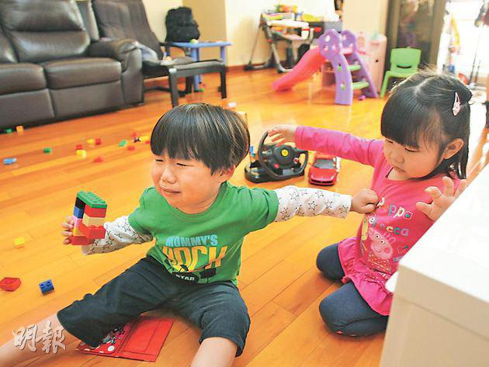
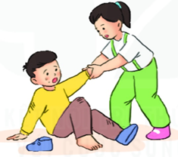
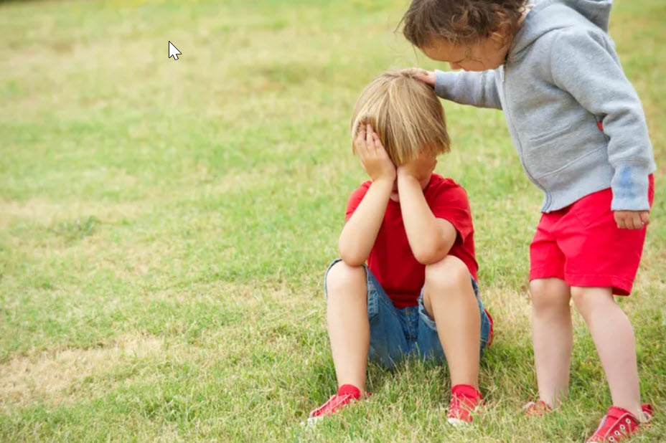
Các con hãy chọn những bức tranh có hành vi đúng nhé!
1. Không cho bạn chơi
2. Đỡ bạn đứng dậy
3. Dỗ bạn khóc

Slide 16
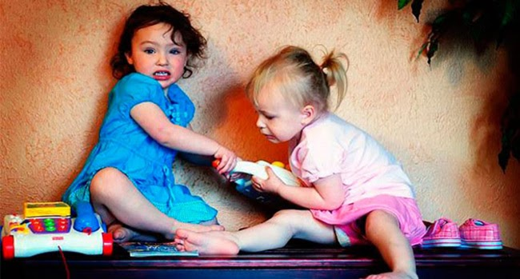
Các con hãy chọn những bức tranh có hành vi không đúng nhé?
1. Chơi cùng bạn
2. Tranh giành với bạn
3. Chia sẻ đồ chơi với bạn

Slide 17
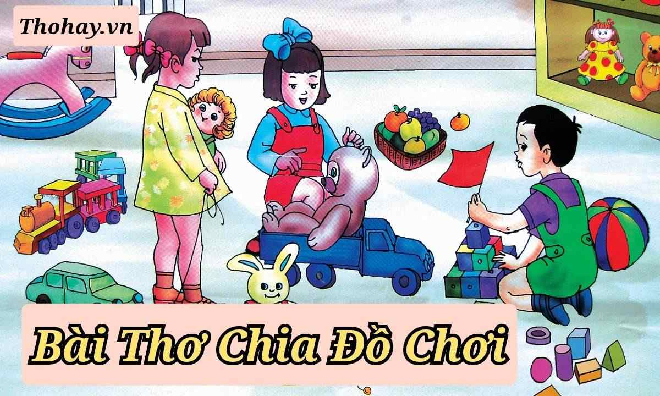
Ô tô đẹp
Búp bê xinh
Em chia cho bạn
Không chơi một mình

